Slide 1

TRƯỜNG ĐẠI HỌC CỬU LONG
KHOA CÔNG NGHỆ THÔNG TIN – TRUYỀN THÔNG
BÁO CÁO HỌC PHẦN
CÁC CÔNG NGHỆ LẬP TRÌNH HIỆN ĐẠI
ĐỀ TÀI
LẬP TRÌNH WEB VỚI ANGULAR
GVHD : ThS. PHAN HỒ DUY PHƯƠNG
SVTH : Nguyễn Trung Chánh Trực Hồ Quốc Bảo
LỚP: CÔNG NGHỆ THÔNG TIN – K18

Slide 2
CHƯƠNG 1: GIỚI THIỆU ĐỀ TÀI
1.1 Giới thiệu đề tài
Angular là một JavaScript framework dùng để viết giao diện web (Front-end), được phát triển bởi Google. Hiện nay, Angular đang được sử dụng bởi rất nhiều các công ty lớn: Forbes, General Motors, Upwork… Muốn trở thành Front-end Developer giỏi, bạn không thể không biết đến sự tồn tại của Angular.
1.2 Mục tiêu đề tài
Angular giúp nâng cao năng suất của các lập trình viên. Việc phát triển Web đã có bước thay đổi đáng kể trong vài năm qua. Với phiên bản ECMAScript (ES) 2015 – chúng ta quen thuộc với cái tên ES6, với những class hay arrow function. Angular 2+ ứng dụng những tính năng mới này giúp việc code với Angular trở nên rõ ràng và dễ học hơn rất nhiều.

Slide 3
CHƯƠNG 1: GIỚI THIỆU ĐỀ TÀI
1.3 Nội dung đề tài
Thiết kế 1 trang giỏ hàng , xác định hiện trạng và phạm vi của hệ thống
1.4 Giới hạn đề tài
Đề tài này chỉ được dùng trong giỏ hàng

Slide 4
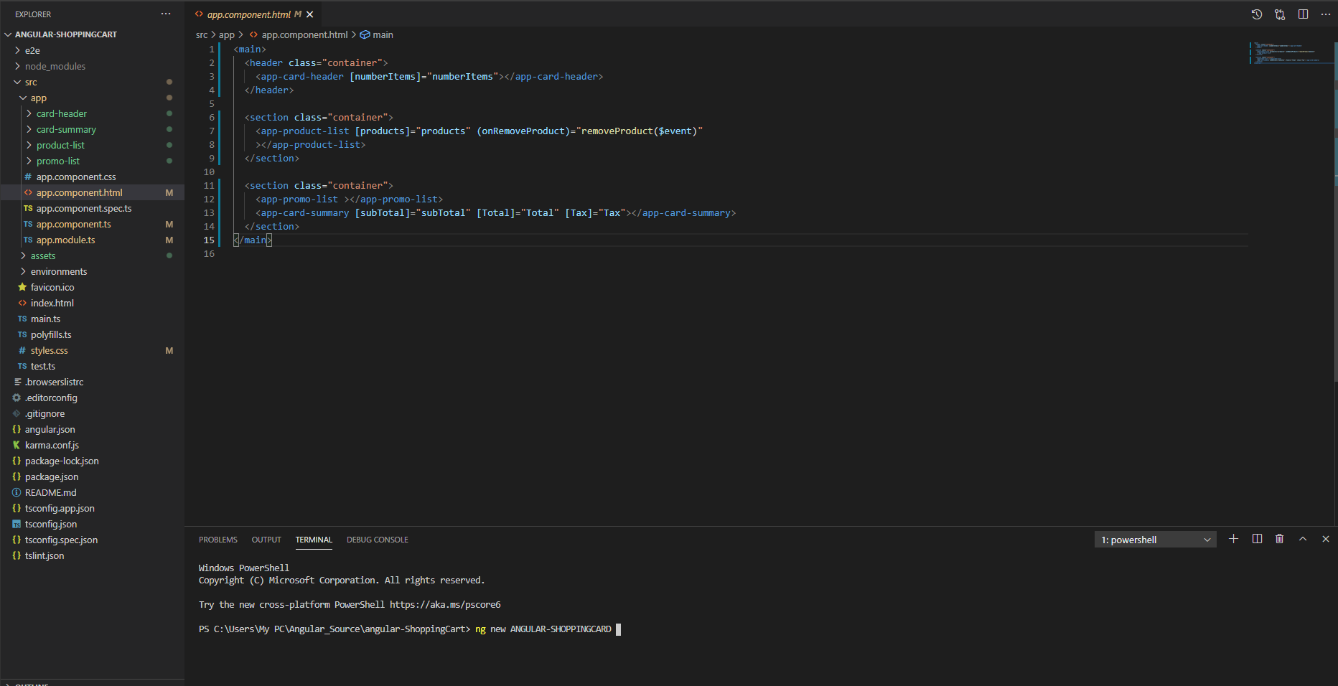
ChƯƠNG 2: PHÂN TÍCH THIẾT KẾ HỆ THỐNG
2.1 Giới thiệu về giao diện làm việc
Phần code
Cây thư mục
Phần Terminal gõ lệch

Slide 5
ChƯƠNG 2: PHÂN TÍCH THIẾT KẾ HỆ THỐNG
2.2 Các lệch cơ bản của Angular
2.2.1 Tạo project
Cú pháp : ng_new_‘tên project’
Ví dụ: tạo 1 project với tên ANGULAR-SHOPPINGCARD
2.2.1 Tạo Component
Cú pháp : ng_g_c_‘tên component’
Ví dụ: tạo 1 component với tên header

Slide 6
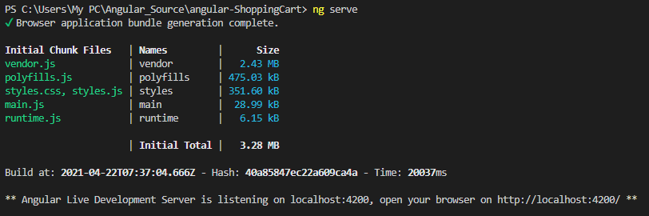
ChƯƠNG 2: PHÂN TÍCH THIẾT KẾ HỆ THỐNG
2.2 Các lệch cơ bản của Angular
2.2.1 Tạo sever
Cú pháp : ng_serve
Sao đó ta chạy project theo đường dẫn http://localhost:4200/

Slide 7

ChƯƠNG 2: PHÂN TÍCH THIẾT KẾ HỆ THỐNG
2.3 Thiết kế giao diện Shoppingcart
Chia nhỏ component ra làm 4 component con để dễ quản lý

Slide 8
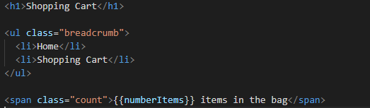
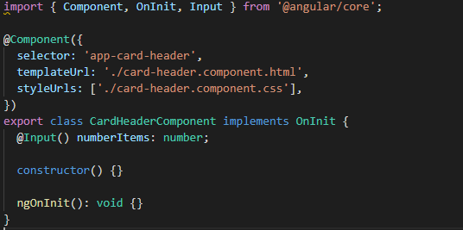
ChƯƠNG 2: PHÂN TÍCH THIẾT KẾ HỆ THỐNG
2.3 Thiết kế giao diện Shoppingcart
2.3.1 Thiết kế giao diện html và xử lý cơ bản card-header

Slide 9
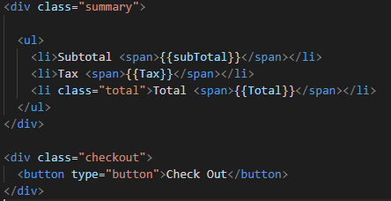
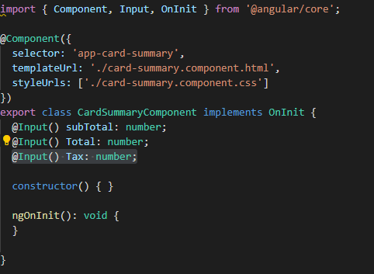
ChƯƠNG 2: PHÂN TÍCH THIẾT KẾ HỆ THỐNG
2.3 Thiết kế giao diện Shoppingcart
2.3.2 Thiết kế giao diện html và xử lý cơ bản card-summary

Slide 10
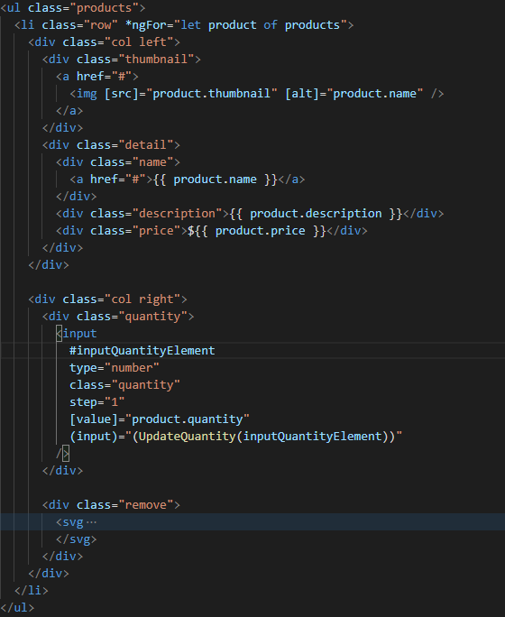
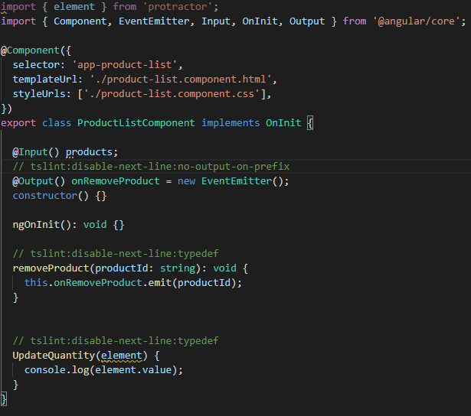
ChƯƠNG 2: PHÂN TÍCH THIẾT KẾ HỆ THỐNG
2.3 Thiết kế giao diện Shoppingcart
2.3.3 Thiết kế giao diện html và xử lý cơ bản product-list

Slide 11

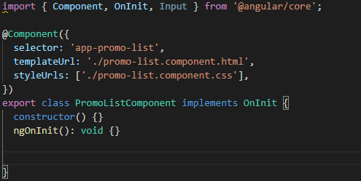
ChƯƠNG 2: PHÂN TÍCH THIẾT KẾ HỆ THỐNG
2.3 Thiết kế giao diện Shoppingcart
2.3.4 Thiết kế giao diện html và xử lý cơ bản product-list

Slide 12
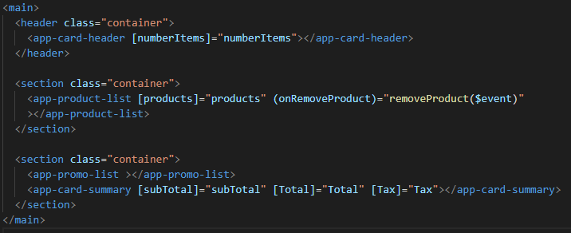
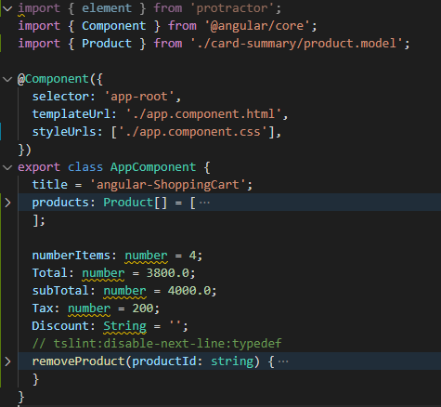
ChƯƠNG 2: PHÂN TÍCH THIẾT KẾ HỆ THỐNG
2.3 Thiết kế giao diện Shoppingcart
2.3.5 Thiết kế giao diện html và xử lý cơ bản của app component

Slide 13
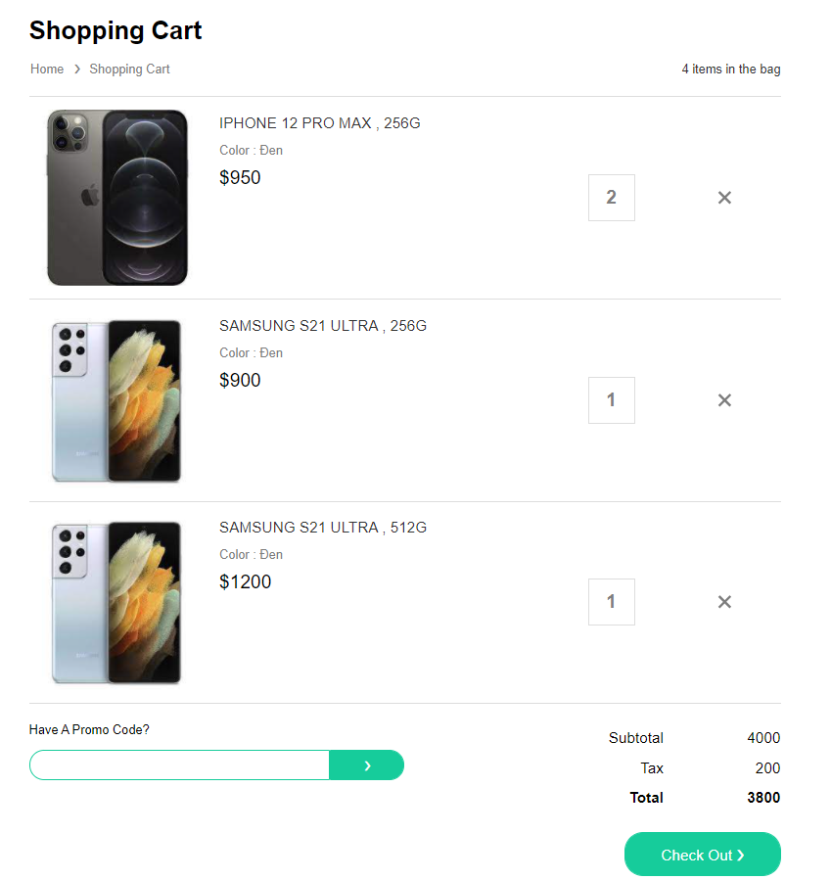
ChƯƠNG 2: PHÂN TÍCH THIẾT KẾ HỆ THỐNG
2.3 Thiết kế giao diện Shoppingcart
2.3.6 Giao diện html
Card-header
Product-list
Promo-list
Card-summary

Slide 14
ChƯƠNG 2: PHÂN TÍCH THIẾT KẾ HỆ THỐNG
2.44 Thiết kế chức năng Shoppingcart
2.4.1 Các chức năng yêu cầu
Khi xóa() , update() số lượng 1 sản phẩm cần phải tính lại số lượng item() và tính lại giá tiền ()
Khi nhập đúng mã giảm giá() cần phải tính lại giá tiền ()

Slide 15
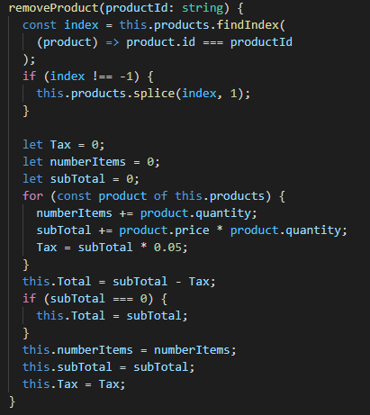
ChƯƠNG 2: PHÂN TÍCH THIẾT KẾ HỆ THỐNG
2.44 Thiết kế chức năng Shoppingcart
2.4.1.1 Các chức năng xóa
Tìm vị trí cần xóa theo id
Vòng lặp tính lại tiền

Slide 16
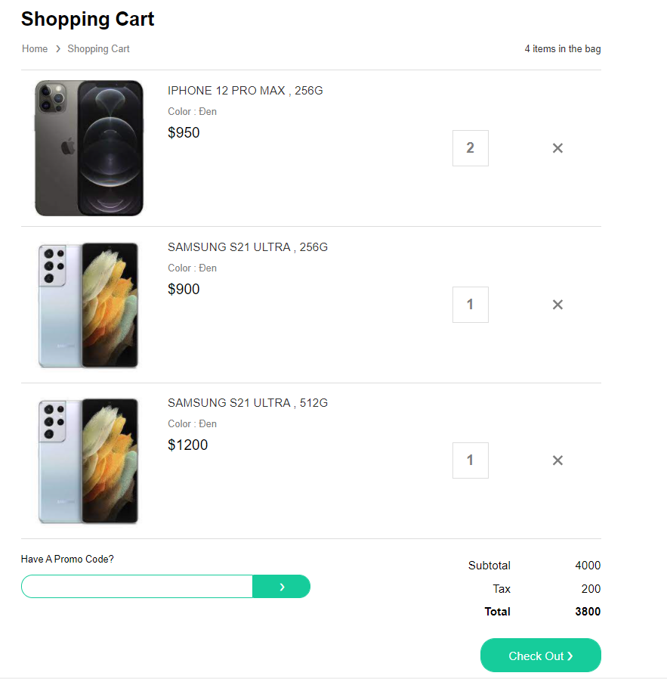
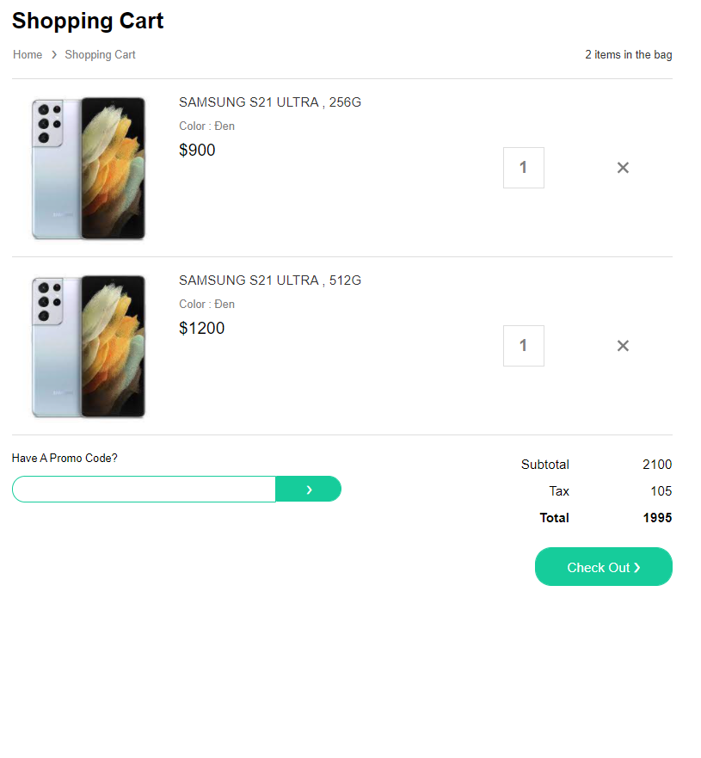
ChƯƠNG 2: PHÂN TÍCH THIẾT KẾ HỆ THỐNG
2.44 Thiết kế chức năng Shoppingcart
2.4.1.1 Các chức năng xóa

Slide 17
ChƯƠNG 2: PHÂN TÍCH THIẾT KẾ HỆ THỐNG
2.44 Thiết kế chức năng Shoppingcart
2.4.1.2 Các chức năng update số lượng

Slide 18
ChƯƠNG 2: PHÂN TÍCH THIẾT KẾ HỆ THỐNG
2.44 Thiết kế chức năng Shoppingcart
2.4.1.3 Các chức năng check mã giảm giá

Slide 19
Chương 3. CƠ SỞ LÝ THUYẾT
3.1 Cơ sở lý thuyết
Giáo trình: CÁC CÔNG NGHỆ LẬP TRÌNH HIỆN ĐẠI
(chủ đề:Tìm hiểu về Angular)
Các trang web tham khảo : youtube.com , google.com , ggdrive...

Slide 20
Chương 4. KẾT QUẢ ĐẠT ĐƯỢC VÀ HƯỚNG PHÁT TRIỂN
4.1 Kết quả đạt được
Hiểu thêm về framework Angular

